Slide 1

Εκκαθάριση Εντολών Δαπανών

Slide 2
Προϋποθέσεις Έκδοσης Τιμολογίων
Να υπάρχει εγκεκριμένος ετήσιος προϋπολογισμός του έργου αναρτημένος στην Διαύγεια.
Μία δαπάνη θεωρείται νόμιμη όταν τη χρονική στιγμή που πραγματοποιείται η προμήθεια/υπηρεσία υπάρχει διαθέσιμο υπόλοιπο στην αντίστοιχη κατηγορία δαπάνης του εγκεκριμένου ετήσιου προϋπολογισμού του έργου.

Slide 3
Δικαιολογητικά (1/3)
Το νόμιμο παραστατικό (πχ. τιμολόγιο – δελτίο αποστολής / Τιμολόγιο Παροχής Υπηρεσιών κ.λπ.) επί πιστώσει του προμηθευτή. Αν η αξία συναλλαγής είναι κάτω από 150 ευρώ η/ο ΕΥ δύναται να εξοφλήσει τιμολόγιο.
Τιμολόγια και τα Δελτία Αποστολής αναγράφουν υποχρεωτικά τον ακριβή τόπο παράδοσης (π.χ. Τμήμα Νοσηλευτικής Αλεξάνδρειας Πανεπιστημιούπολης Δι.Πα.Ε - Σίνδος,.). Τα Δελτία Αποστολής υποβάλλονται, όπως και τα Τιμολόγιά τους, στο Τμήμα Ταμειακής Διαχείρισης.
Σε κάθε τιμολόγιο αναγράφεται υποχρεωτικά ο Κωδικός Έργου (ΚΕ) στο πλαίσιο του οποίου διενεργείται η δαπάνη και ο MIS του έργου, σε περίπτωση που το έργο διαθέτει.

Slide 4
Δικαιολογητικά (2/3)
Το Αίτημα Πληρωμής Δαπάνης για προμήθειες εσωτερικού, ανάλογα με την κατηγορία της δαπάνης (εξοπλισμός ή αναλώσιμα - λοιπά έξοδα) συνοδεύεται από τα από 05/12/2024 αναθεωρημένα έντυπα:
➢ έντυπο ΕΟ10 (ΠΙΝΑΚΑΣ ΕΞΟΠΛΙΣΜΟΥ (ΟΡΓΑΝΑ - ΥΛΙΚΑ)
➢έντυπο ΕΟ11 (ΠΙΝ ΑΚΑΣ ΑΝΑΛΩΣΙΜΩΝ & ΛΟΙΠΩΝ ΕΞΟΔΩΝ)
Για τις δαπάνες των ΠΜΣ, σύμφωνα με τα οριζόμενα στην παρ. 3 του άρθρου 82 του ν. 4957/2022, θα πρέπει να κατατίθεται η σχετική απόφαση της Συντονιστικής Επιτροπής, η οποία θα επισυνάπτεται με το αίτημα πληρωμής.
Όταν το τιμολόγιο αφορά γεύμα εργασίας, είναι απαραίτητο να συνοδεύεται από υπογεγραμμένη λίστα συμμετεχόντων.

Slide 5
Δικαιολογητικά (3/3)
Για δαπάνη αγοράς εξοπλισμού σε έργο ΕΣΠΑ έγγραφο/βεβαίωση του προμηθευτή ότι το είδος είναι καινούριο και αμεταχείριστο και στο οποίο θα αναγράφεται και ο σειριακός αριθμός του είδους
Για δαπάνη catering/γεύμα στα πλαίσια Συνεδρίου προσκόμιση του προγράμματος του Συνεδρίου κ.α
Προσκόμιση για τιμολόγια με αξία από 1500,01 ευρώ και άνω Φορολογικής Ενημερότητας για Είσπραξη χρημάτων από φορείς του Δημοσίου τομέα (πλην Κεντρικής Διοίκησης ) και για τιμολόγια από 3000,01 ευρώ και άνω Ασφαλιστική ενημερότητα για είσπραξη εκκαθαρισμένων απαιτήσεων από το Δημόσιο .

Slide 6
Προθεσμία Υποβολής Αιτήματος
Τα αιτήματα δαπανών καταχωρούνται εντός χρονικού διαστήματος δέκα (10) ημερολογιακών ημερών από την έκδοση των τιμολογίων, ανεξάρτητα από την ύπαρξη ταμειακού υπολοίπου, ώστε να αποφεύγονται τυχόν φορολογικά ή άλλα πρόστιμα.

Slide 7
Διαδικασία Υποβολής Αιτήματος Δαπάνης

Slide 8
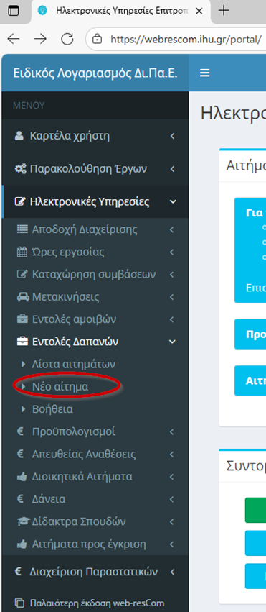
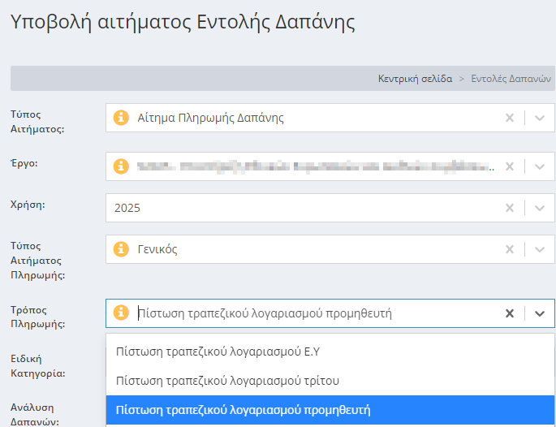

Slide 9
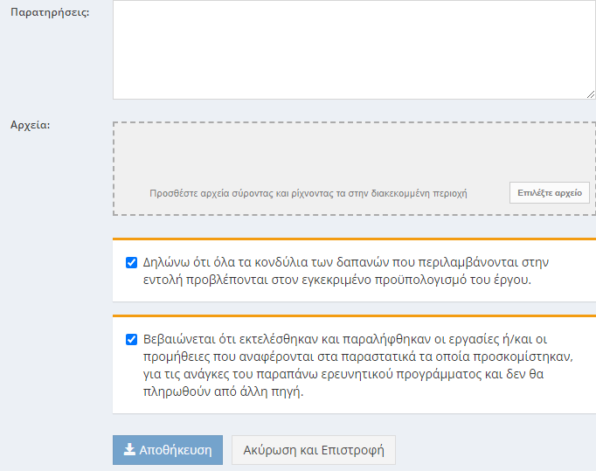
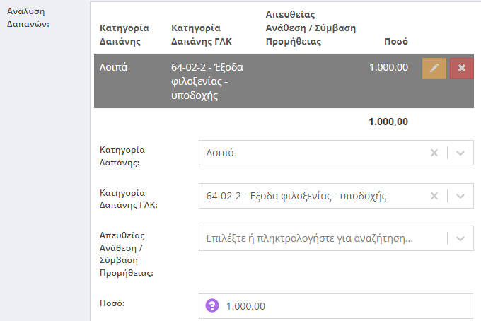

Slide 10
Σας ευχαριστώ για την προσοχή σας !

